Slide 1
Профілактика та подолання синдрому «професійного вигорання» державних службовців
ДЕПАРТАМЕНТ ПЕРСОНАЛУ
Київ 2024

Slide 2
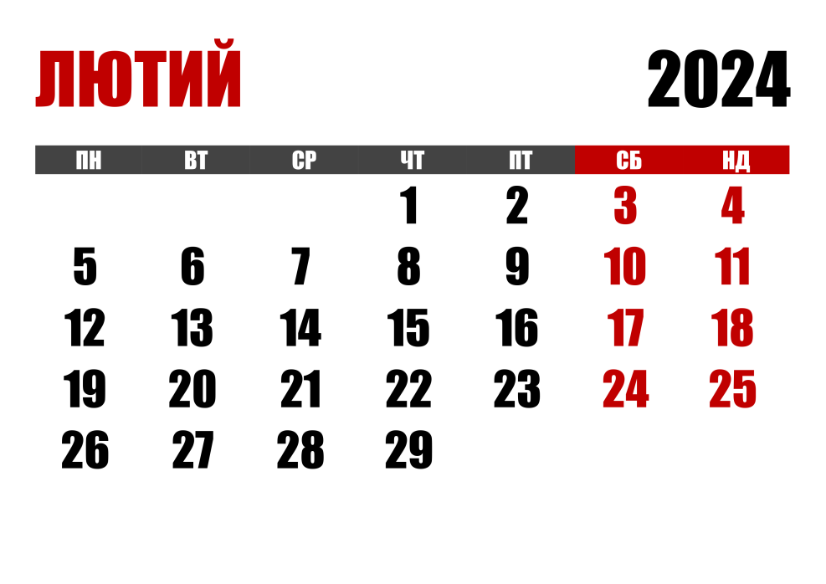
МЕТА НАВЧАННЯ
інформування про феномен "професійного вигорання", його причини та наслідки;
визначення шляхів його профілактики та подолання;
опанування антистресовими техніками;
розширення знань про емоційний інтелект
ДАТА ПРОВЕДЕННЯ:
21.02.2024
Надія МОЛЧАНОВА – заступник начальника управління – начальник відділу організації професійного навчання управління професійного розвитку та добору персоналу Департаменту персоналу
СПІКЕР:

Slide 3
ПРОГРАМА НАВЧАННЯ
Модуль 1
1.1 Загальні поняття
Модуль 2
2.1. Причини синдрому «вигорання»
Модуль 3
3.1 Практичні поради
3.2 Відповіді на питання
2.2. Діагностика симптому «вигорання»

Slide 4
«Якщо стресу мало - життя стає нецікавим і нудним, якщо його занадто багато – то життя стає нестерпним».
Ханс Сельє
https://fb.watch/pMHJwTf9Jc/

Slide 6
За даними дослідження американського Національного інституту проблем здоров'я і професійної безпеки в наш час більше 35 млн. людей у всьому світі страждають клінічною формою синдрому хронічної втоми. На початку 70 років XX ст. цей стан було визначено як синдром «емоційного вигорання».
Існує так звана «група ризику» працівників, які найбільш схильні до вигорання – це ті, хто працює у сфері «людина-людина» і в силу своєї професії змушені багато і інтенсивно спілкуватись з іншими людьми. Факторами, які впливають на вигорання, є індивідуальні особливості нервової системи і темпераменту. Швидше «вигорають» працівники з слабкою нервовою системою та інтроверти, індивідуальні особливості яких не поєднуються з вимогами професій типу «людина-людина».

Slide 7
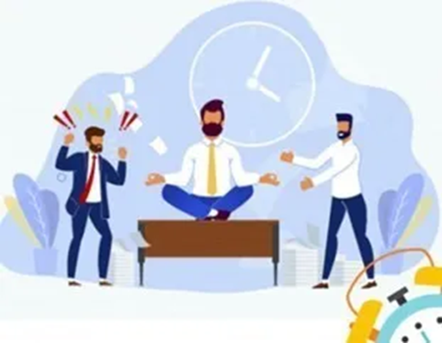
Чи відчуваєте Ви професійне (емоційне) вигорання
у вашій роботі?
Варіанти відповідей:
1 - Так, вигорів на 100%
2 - Вигорів наполовину
3 - Починаю вигорати
4 - Ні, ще тримаюсь
5 - А що це таке?
6 - І попіл мій розвіяли за вітром... ( жарт).

Slide 8
А які ж особливості вашої нервової системи?
Пропоную визначити свою психологічну врівноваженість.
Дайте відповідь на запитання одним із трьох способів:
«так, безумовно» (З бали),
«так, але не дуже» (1 бал),
«ні, у жодному разі» (0 балів)
і підсумуйте бали.
Чи дратує вас:
1. Зім’ята сторінка газети, яку ви хочете прочитати?
2. Не надто молода жінка, вдягнена, як юна дівчина?
3. Надмірна близькість співрозмовника під час бесіди?
4. Жінка, яка палить на вулиці або в громадському місці?
5. Людина, що кашляє у ваш бік?
6. Що хтось гризе нігті на ваших очах?
7. Що хтось сміється невлад?
8. Що хтось намагається вчити вас, що і як робити?
9. Що кохана дівчина (хлопець) завжди запізнюється?
10. Що в кінотеатрі той, хто сидить попереду, весь час крутиться і розмовляє?
11. Що вам переповідають сюжет роману, який ви тільки збираєтеся прочитати?
12. Що вам дарують непотрібні речі?
13. Голосна розмова в громадському транспорті?
14. Надто сильний запах парфумів?
15. Людина, яка жестикулює під час розмови?
16. Колега, який часто вживає іноземні слова?

Slide 9
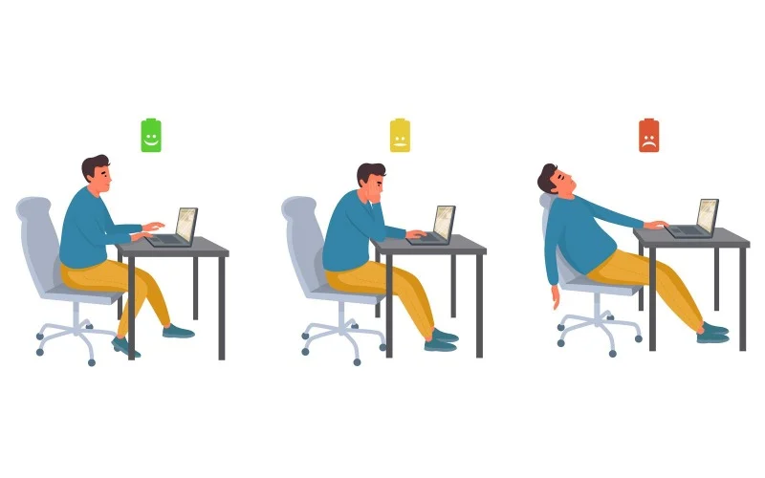
Понад 36. Ви не належите до числа терплячих і спокійних людей. Вас дратує майже все. Ви легко втрачаєте рівновагу. Це розхитує вашу нервову систему, посилюючи непорозуміння з оточуючими.
Від 13 до 36. Ви належите до найпоширенішої групи людей, яких дратують тільки дуже неприємні речі. Не драматизуючи повсякденні негаразди, ви здатні легко забувати про них.
Менш ніж 13. Ви достатньо спокійна людина й дивитеся на життя реально. Вас не так вже й просто вивести з рівноваги. А це – «страховка» від стресу.

Slide 10
Тест "Визначення ступеня схильності до стресу" (для самоконтролю)
Перед Вами 18 тверджень. Ви повинні визначити, якою мірою кожне твердження стосується вас. У відповідях використайте шкалу:
1 — завжди; 2 — майже завжди; З—рідко; 4 — дуже рідко; 5 — ніколи.
1. Не менше одного разу в день я їм гарячу їжу.
2. Не менше чотирьох ночей на тиждень я сплю по 7-8 год.
3. Я отримую від людей позитивний емоційний заряд, сам плачу людям тим самим.
4. У мене є родичі, на яких я можу покластися.
5. Я займаюся фізичною зарядкою не менш двох разів на тиждень.
6. Я викурюю за день менше половини пачки сигарет.
7. За тиждень я вживаю алкоголь менше п'яти разів.
8. Моя вага відповідає моєму зростові.
9. Моя зарплата відповідає моїм витратам.
10. У мене багато друзів і знайомих.
11. У мене є товариш, якому я можу довірити свої найпотаємніші думки.
12. Моє здоров'я в нормі.
13. Я можу вільно говорити про свої переживання, перебуваючи не в гуморі.
14. Я обговорюю свої особисті проблеми з людьми, з якими спілкуюся.
15. Не менше одного разу на тиждень жартую.
16. Я здатний досить ефективно організувати свій час.
17. Я випиваю менше як три чашки кави (чаю) на день.
18. Протягом дня мені вдається деякий час побути наодинці.

Slide 11
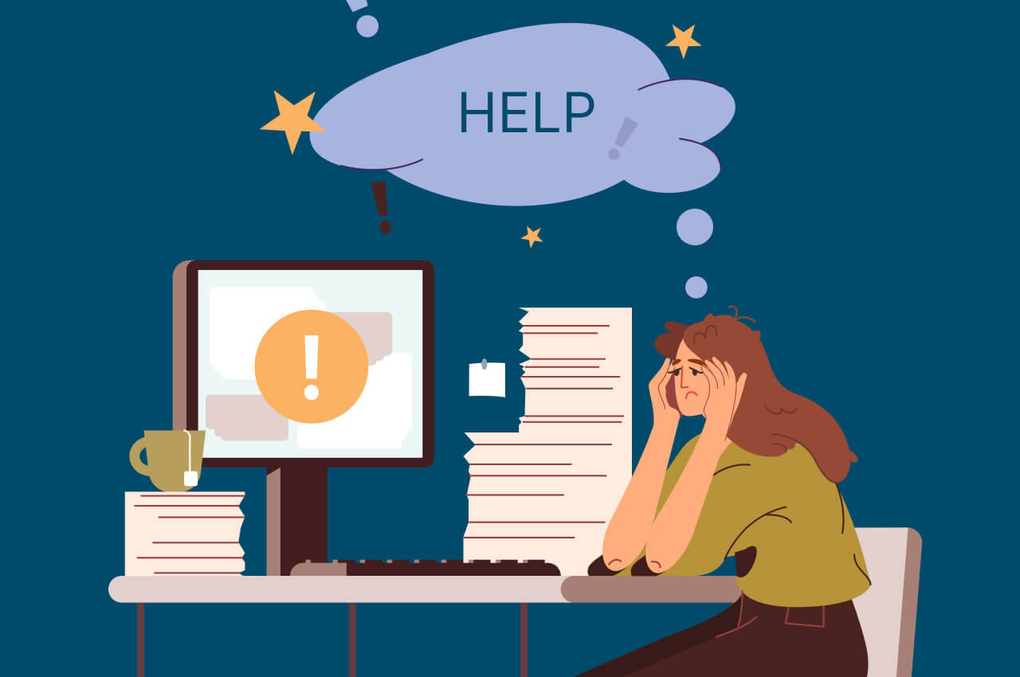
Обробка й оцінка результатів
1. Підсумуйте отримані вами бали.
2. Із загальної суми слід відняти 18.
Сума балів близько 25 балів свідчить про стресовість;
40-65 балів — стресовість значного ступеня;
більше 65 балів — Ви на грані зриву.

Slide 12
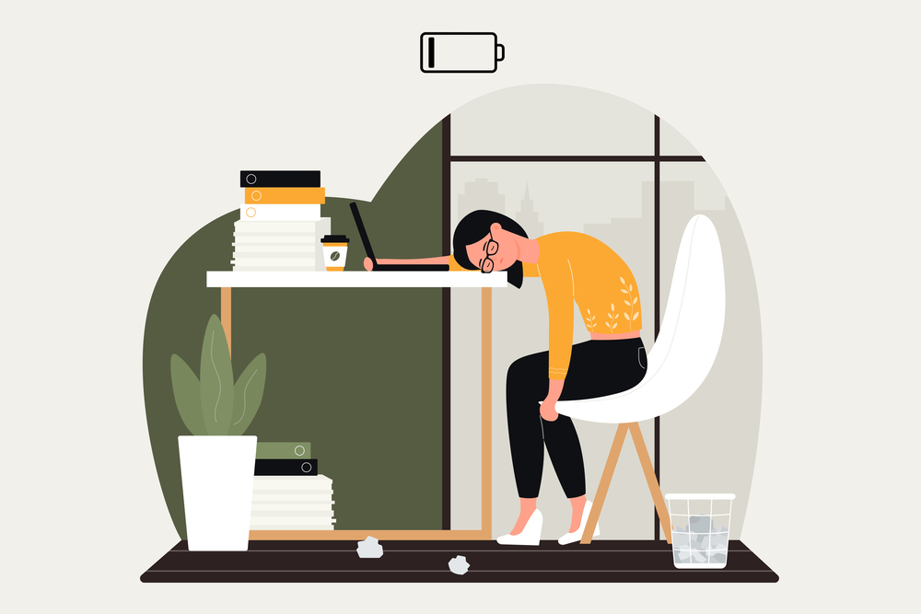
Термін «професійне вигорання» з'явився у психологічній літературі відносно недавно. Його ввів американсь­кий психіатр Х.Дж. Фрейденбергер у 1974 році для характеристики психіч­ного стану здорових людей, які інтенсивно спілкуються з клієнтами, пацієнтами, постійно перебувають в емоційно завантаженій атмосфері при наданні професійної допомоги. Це – люди, які працюють у системі «людина-людина»: лікарі, юристи, соціальні працівники, психіатри, психологи, вчи­телі тощо.
Нині він має вже діагностичний статус у «Міжнародній класифікації хвороб - 10»: «Z 73 – проблеми, пов'язані з труднощами управління власним життям».

Slide 13
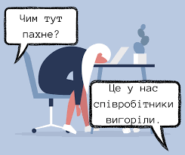
“Синдром згоряння” — складний психофізіологічний феномен, що визначається як емоційне, розумове і фізичне виснаження через тривале емоційне навантаження.
Синдром виявляється у депресивному стані, почутті втоми і спустошеності, утраті здатності бачити позитивні наслідки своєї праці, негативній настанові щодо роботи і життя в цілому.

Slide 14
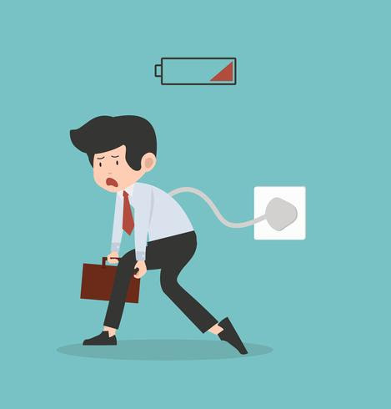
Причини «синдрому згорання»
• напруженість і конфлікти у професійному оточенні, недостатня підтримка з боку колег;
• недостатні умови для самовираження, експериментування та інновацій;
• одноманітність діяльності й невміння творчо підійти до виконуваної роботи;
• вкладання в роботу значних особистісних ресурсів за недостатнього визнання і відсутності позитивного оцінювання з боку керівництва;
• робота без перспективи, неможливість побудувати професійну кар’єру;
• невирішені особистісні конфлікти.

Slide 15
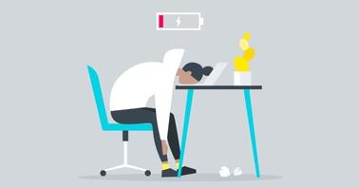
Н. Амінова наводить такі основні ознаки цього синдрому:
• виснаження, втома;
• психосоматичні ускладнення;
• безсоння;
• негативні настанови стосовно підлеглих;
• негативні настанови щодо своєї роботи;
• нехтування виконанням своїх обов’язків;
• збільшення прийому психостимуляторів (тютюн, кава, алкоголь, ліки);
• зменшення апетиту чи переїдання;
• негативне самооцінювання;
• посилення агресивності (роздратованості, напруженості);
• посилення пасивності (цинізм, песимізм, безнадія, апатія);
• почуття провини.

Slide 16
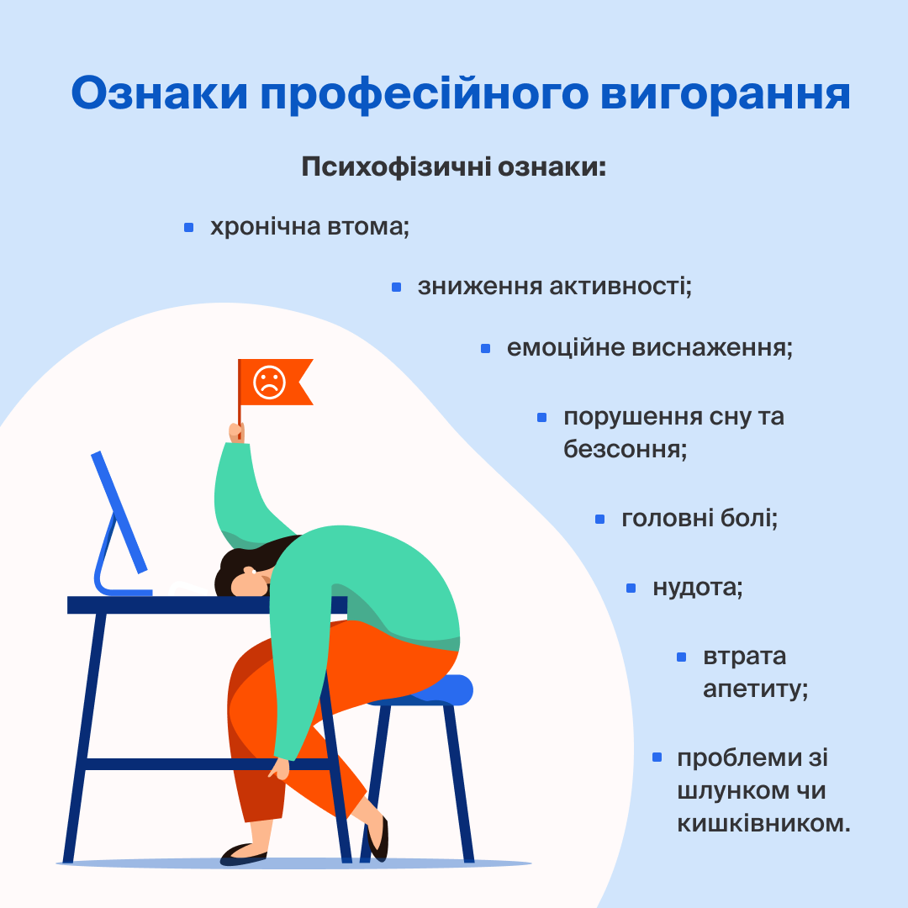

Slide 17
Христина Маслач виділила шість форм «вигорання»
Форми невідповідності особистості людини вимогам та умовам його професійної діяльності:
1. невідповідність вимог до працівника з його можливостями. Розуміючи, що працювати краще не вдається, людина працює гірше, ніж міг би. Відчуття своєї нездатності перешкоджає самореалізації. Виникає і прогресує деформація особистості;
2. бажання самостійності професіонала постійно наштовхується на обмеження умовами діяльності. Ентузіазм змінюється відчуттям пригніченості, виникає уявлення марності, озлобленість;
3. невідповідність винагороди очікуванням працівника за свій трудовий вклад;
4. відсутність позитивної підтримки товаришами по службі;
5. утиск почуття справедливості не тільки до нього, але і до інших членів колективу: невизнання заслуг, приниження, знущання;
6. невідповідність між морально-етичними принципами людини і тим, що від нього вимагається робити під час його професійної діяльності.
На емоційний стан державних службовців впливають як організаційний клімат у колективі, так і ставлення керівництва. Якщо останнє забезпечує працівникам можливість професійного зростання, усіляко підтримує, чітко розподіляє обов’язки, то в колективі переважатиме емоційно-позитивна атмосфера.

Slide 18
Процес вигорання виникає в результаті внутрішнього накопичення негативних емоцій без відповідної «розрядки» і розвивається поступово. Спочатку у «вигораючого» починає зростати напруга у спілкуванні. Далі емоційна перевтома переходить у фізичну, людина не відчуває в собі сил для виконання навіть дріб'язкових справ, доводиться докладати багато зусиль, щоб примусити себе приступити до роботи.
Така втома може провокувати стан пригніченості, апатію, спалахи роздратування, відчуття постійної напруги, дискомфорту. Стає усе важче зосередитись на виконуваній роботі, усе частіше з голови вилітають важливі справи. Людина вже не завжди здатна стримати викликане оточуючими роздратування, виникає потреба усамітнитися, обмежити контакти. Якщо ж це не вдається , то спрацьовує певна захисна реакція організму, яка може виражатися у байдужості до людей, цинізмі і навіть агресії.

Slide 19
Симптомами професійного вигорання можуть бути:
робота витісняє все інше («береться» додому і на вихідні, посідає головні теми розмов)
коли колишня енергійність зміняється почуттям втоми, апатії, розчарування,
розлади сну, нав’язливі думки, які стосуються роботи, прокручування подумки моментів, в які можна було б інакше вчинити-сказати
зниження уважності, збільшення кількості помилок, сповільнення темпів роботи, зниження продуктивності
спалахи агресивності, цинічності, байдужості стосовно колег, клієнтів, часто – родини
зниження настрою, почуття провини за реальні чи уявні помилки
поява хворобливих проявів (починаючи від частих ГРЗ, закінчуючи появою гіпертонії і проблем із серцем)
небажання виконувати свої обов’язки

Slide 20
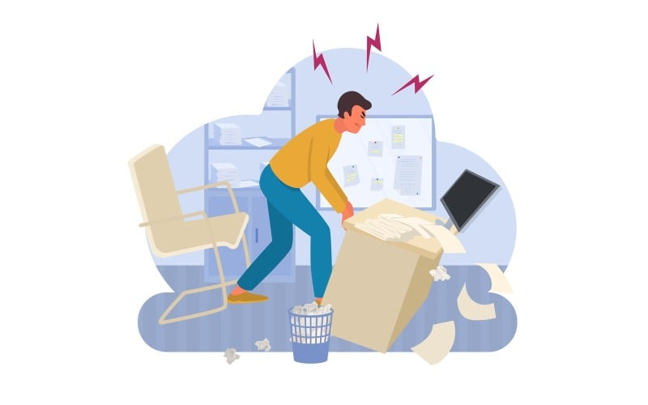
Синдром вигорання включає в себе три основні складові:
- емоційну виснаженість; - деперсоналізацію; - редукцію професійних досягнень.
Під емоційною виснаженістю розуміється відчуття спустошеності і втоми, викликане власною роботою.
Деперсоналізація (дегуманізація) — цинічне відношення до роботи та до її об'єктів. Зокрема, в соціальній сфері при деперсоналізації виникає байдуже, негуманне, цинічне відношення до людей, з якими працюють.
Редукція професійних досягнень — виникнення у працівників почуття некомпетентності в своїй професійній сфері, усвідомлення неуспішності в ній.

Slide 21
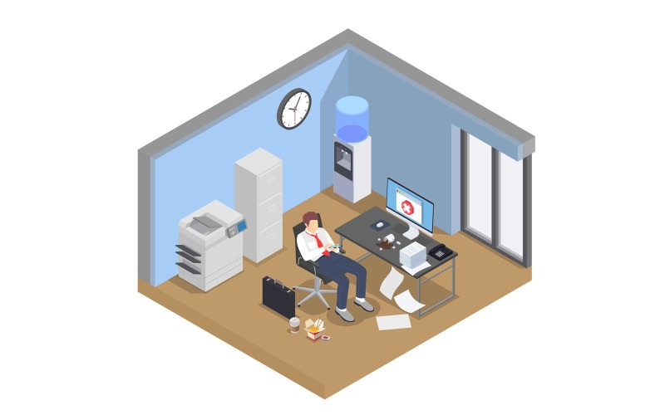
ПСИХОФІЗИЧНІ СИМПТОМИ:
- почуття постійної, неминаючої втоми не тільки по вечорах, але і зранку, відразу ж після сну (симптом хронічної втоми); - відчуття емоційного і фізичного виснаження; - зниження сприйнятливості і реактивності на зміни зовнішнього середовища (відсутність реакції цікавості та страху); - загальна астенізація (слабкість, зниження активності і енергії, погіршення біохімії крові і гормональних показників); - часті безпричинні головні болі, постійні розлади шлунково-кишкового тракту; - різка втрата чи різке збільшення ваги; - повне чи часткове безсоння (швидке засипання і відсутність сну раннім ранком, починаючи з 4 год., або ж навпаки, нездатність заснути до 2—3 год. ночі і «важке» пробудження вранці, коли потрібно вставати на роботу); - постійний загальмований, сонливий стан і бажання спати протягом усього дня; - задишка або порушення дихання при фізичному чи емоційному навантаженні; - помітне зниження зовнішньої і внутрішньої сенсорної чутливості: погіршення зору, слуху, нюху і дотику, втрата внутрішніх, тілесних відчуттів.

Slide 22
СОЦІАЛЬНО-ПСИХОЛОГІЧНІ СИМПТОМИ:
- байдужість, нудьга, пасивність і депресія (знижений емоційний тонус, почуття пригніченості); - підвищена дратівливість на незначні, дрібні події — часті нервові «зриви» (вибухи невмотивованого гніву чи відмова від спілкування, «відхід у себе»); - постійне переживання негативних емоцій, для яких у зовнішній ситуації причин немає (почуття провини, невпевненості, образи, підозри, сорому); - почуття неусвідомленого занепокоєння і підвищеної тривожності (відчуття, що «щось не так, як треба»); - почуття гіпервідповідальності і постійний страх, що щось «не вийде», чи з чимось не вдасться впоратися; - загальна негативна установка на життєві і професійні перспективи (типу «Як не намагайся, все одно нічого не вийде»).

Slide 23
ПОВЕДІНКОВІ СИМПТОМИ:
- відчуття, що робота стає все важчою і важчою, а виконувати її — все складніше і складніше; - співробітник помітно змінює свій робочий режим дня (рано приходить на роботу і пізно йде або, навпаки, пізно приходить на роботу і рано йде); - незалежно від об'єктивної необхідності, працівник постійно бере роботу додому, але вдома її не робить; - керівник відмовляється від прийняття рішень, формулюючи різні причини для пояснень собі й іншим; - відчуття, що все марно, зневіра, зниження ентузіазму стосовно роботи, байдужість до результатів; - невиконання важливих, пріоритетних завдань і «застрягання» на дрібних деталях, витрата більшої частини робочого часу на погано усвідомлюване чи неусвідомлюване виконання автоматичних і елементарних дій; - дистанціювання від співробітників, підвищення неадекватної критичності; - зловживання алкоголем, різке зростання викурених за день цигарок, вживання наркотиків.

Slide 24
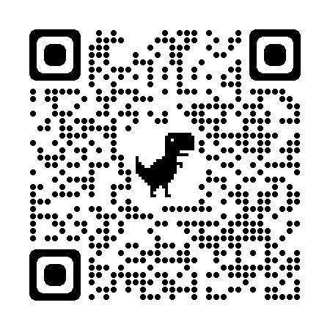
Тест «Чи є у вас вигорання?
Методика К. Маслач та С. Джексона
https://trevog-bolshe.net/blog/test-chy-ye-u-vas-vygorannya
https://youtu.be/IV4ozGnXLt8?si=ljRFvI1uOJwL0gGv

Slide 25
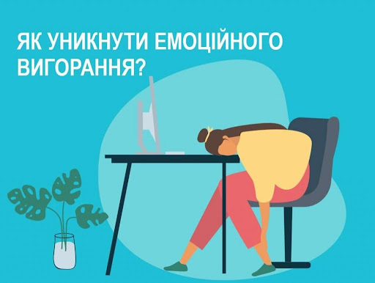
Адекватне відношення до роботи і відведення їй належного місця у житті – найкраща профілактика професійного вигорання.
На жаль, у житті ми не завжди маємо змогу робити тільки те, що нам подобається, приносить радість. А робота без радості пришвидшує вигорання в багато разів. Якщо ж користуватися настановою «Не можеш робити те, що любиш – навчись любити те, що робиш», то ніяке професійне вигорання нам не загрожуватиме!
Правильно плануйте свій час: - 8 год – повноцінний здоровий сон - 8 год – робота - 8 год – активний відпочинок

Slide 26
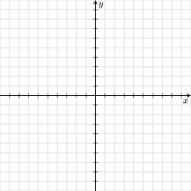
100 %
СОЦІАЛЬНІ ЗВ’ЯЗКИ
ДУХОВНІСТЬ

Slide 27
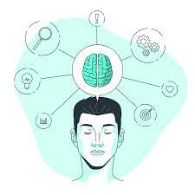
МЕТОДИ ГАРМОНІЗАЦІЇ ПСИХОФІЗИЧНОГО СТАНУ
Людина є цілісною біоенергоінформаційною системою, тому вплив на будь-яку з цих складових позначається і на інших. Умовно всі методи гармонізації психофізичного стану людини можна об'єднати в 3 групи:
1. Фізіологічний рівень регуляції психофізичного стану (вплив на фізичне тіло).
2. Емоційно-вольова регуляція психофізичного стану (вплив на емоційний стан).
3. Ціннісно-смисловий рівень регуляції психофізичного стану (вплив на думки, зміна світогляду).

Slide 28
ФІЗІОЛОГІЧНИЙ РІВЕНЬ РЕГУЛЯЦІЇ ПСИХОФІЗИЧНОГО СТАНУ
(ВПЛИВ НА ФІЗИЧНЕ ТІЛО):
достатньо тривалий і якісний сон (важливо провітрювати приміщення перед сном, дотримуватися режиму сна: засипати і прокидатись в один і той самий час)
збалансоване, насичене вітамінами і мінералами харчування (особливо протистресовими вважаються мінерал магній і вітамін Е, який міститься у кукурудзі, моркві, ожині, горіхах, зернах соняшника, сої (до речі, плитка темного шоколаду швидко покращить ваш настрій))
достатнє фізичне навантаження, заняття спортом, ранкова гімнастика
танці (танцювальні рухи під ритмічну музику сприяють звільненню від негативних емоцій, так само, як і будь-яка хатня робота)
фітотерапія, гомеопатія (сприяє заспокоєнню чай з м'яти, настоянка з кореню валеріани; підвищує життєвий тонус настоянка елеутерококу, женьшеню, родіоли рожевої)
масаж (допоможе як класичний масаж, так і масаж біологічно активних точок на руках і ногах людини; корисно просто походити босоніж по землі, або по насипаним у коробку камінчикам)
терапія кольором (зелений та синій колір допомагають заспокоїтись, червоний та жовтий надають енергію і бадьорість)
ароматерапія (запахи апельсину, бергамоту діють на нервову систему збуджуючи, з'являється відчуття приливу сил; запахи лаванди, анісу, шавлії діють заспокійливо, допомагають зняти нервове напруження)
терапія мінералами
дихальні вправи (заспокійливе з подовженим видихом дихання зменшує надлишкове збудження і нервове напруження; мобілізуюче дихання з збільшеним вдихом допомагає подолати в'ялість, сонливість)
баня і водні процедури (контрастний душ перед сном допоможе зняти втому дня, а зранку додасть бадьорості; взагалі, вода чудово змиває будь-який негатив

Slide 30
ЕМОЦІЙНО-ВОЛЬОВА РЕГУЛЯЦІЯ ПСИХОФІЗИЧНОГО СТАНУ
(ВПЛИВ НА ЕМОЦІЙНИЙ СТАН):
гумор (сміх позитивно впливає на імунну систему, активізуючи Т-лімфоцити крові; у відповідь на вашу усмішку організм продукуватиме бажані гормони радості; гумор чудово «перезаряджає» негатив)
музика (найкраще сприяє гармонізації психоемоційного стану прослуховування класичної музики, хоча у малих дозах рок теж буває корисним, він допомагає вивільнитись від негативних емоцій)
- спілкування з сім’єю, друзями

Slide 31
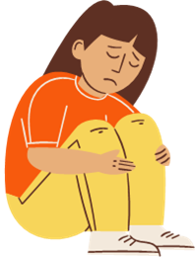
ЦІННІСНО-СМИСЛОВИЙ РІВЕНЬ РЕГУЛЯЦІЇ ПСИХОФІЗИЧНОГО СТАНУ
(ВПЛИВ НА ДУМКИ, ЗМІНА СВІТОГЛЯДУ)
Образа, злість, невдоволення, критика себе та інших – все це найшкідливіші для нашого організму емоції. Наш мозок викидає гормони стресу на будь-які подразники, що загрожують нашому спокою. При цьому йому зовсім байдуже, реальні вони чи вигадані. Тому і на надуману проблему організм відреагує, як на справжню.
Отже, важливо навчитись контролювати свої думки і емоції. Відомий дослідник стресу Сельє зазначав, що має значення не те, що з вами відбувається, а те, як ви це сприймаєте.

Slide 32
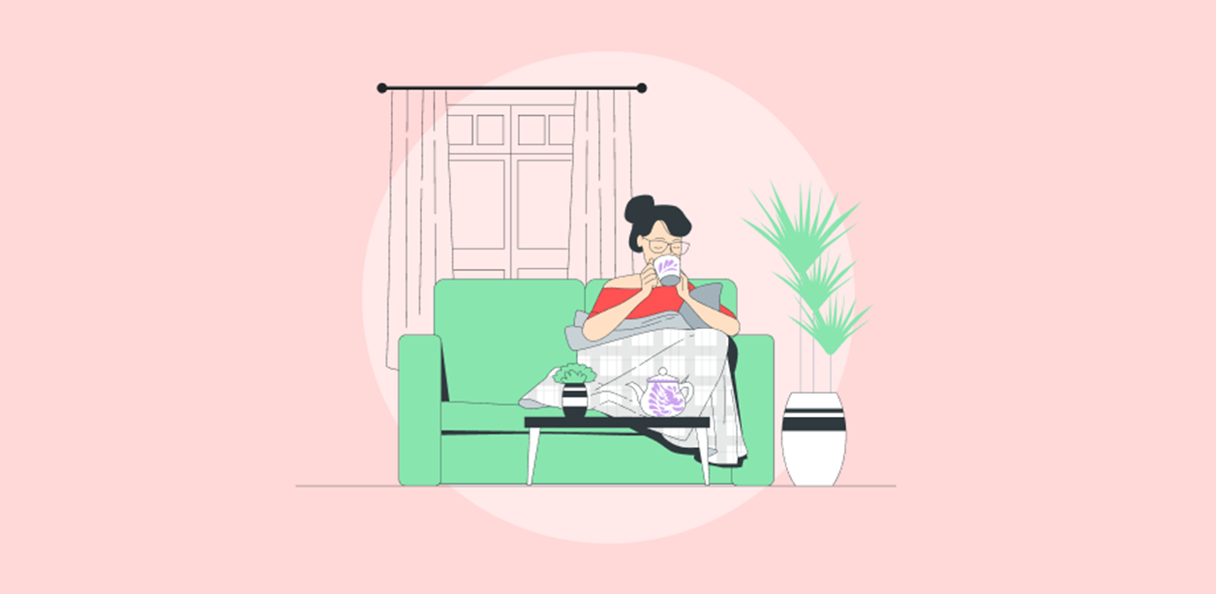
Відома притча про двох мандрівників, яких мучила спрага і, нарешті, діставшись до поселення, вони отримали по півсклянки води. Один з подорожніх сприйняв склянку напівповною, з вдячністю прийняв ці півсклянки води і був задоволений. Інший же сприйняв склянку напівпорожньою і лишився невдоволеним, що йому не налили повну склянку.
Дивились двоє в одне вікно: один угледів саме багно. А інший – листя, дощем умите, блакитне небо і перші квіти, Побачив другий – весна давно!... Дивились двоє в одне вікно.

Slide 33
Отже, важливо навчитись звертати увагу на позитивні моменти життя і вміти бути вдячними за них. Негативне запитання «За що?» бажано перетворювати на позитивне «Для чого?». Для чого у моєму житті з'явилась та чи інша неприємна ситуація? Які висновки я маю з неї зробити? Чого я маю в цій ситуації навчитись?
Якщо з таких позицій підходити до життєвих ситуацій, то вони перестають сприйматися як проблеми, і життя починає сприйматись як школа, де події і ситуації складаються таким чином, щоб ми могли навчитись саме тому, що нам потрібно.
Пам’ятайте, що подібне притягує подібне: чим ми цей світ наповнюємо через думки, емоції, вчинки, те до нас і повертається. Як говориться у відомій приказці: «Що посієш, те й пожнеш».

Slide 34
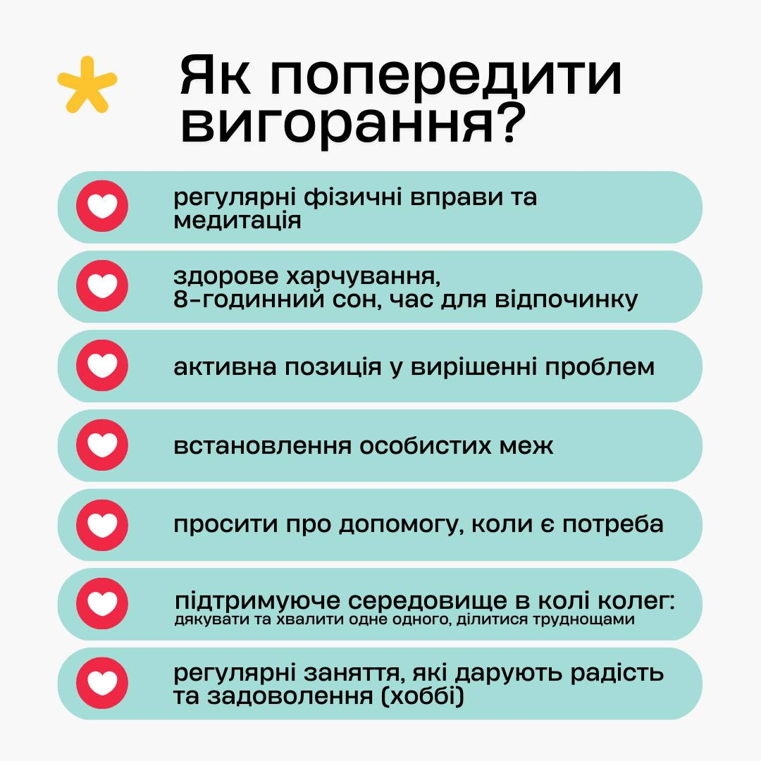
Пам’ятка
«Збереження емоційного
здоров’я»

Slide 35
ВПРАВА
Релаксація «Сходи до успіху»

Slide 36
Дякуємо за увагу!

